Slide 1


Параллельная реализация
QR-разложения
Студентка группы 3824М1Пр1
Коробейникова Алиса Денисовна
Научный руководитель:
Баркалов Константин Александрович
д.т.н., доц.

Slide 2

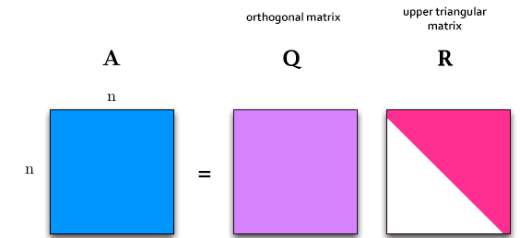
QR-разложение
Описание разложения
Описание разложения
QR-разложение матрицы – представление матрицы в виде произведения унитарной Q Q†Q=QQ†=E, где E — единичная (или ортогональной, в вещественном случае, Q^{T}Q=E) и верхнетреугольной матрицы R.
Если при этом A невырождена, то QR-разложение единственно и матрица R может быть выбрана так, чтобы её диагональные элементы были положительными вещественными числами.
06.2026
2/27

Slide 3
QR-разложение
Применение и получение разложения
Применение и получение разложения
QR-разложение является основой одного из методов поиска собственных векторов и чисел матрицы — QR-алгоритма. С помощью разложения можно решить линейную задачу наименьших квадратов.
Также с помощью QR-разложения можно решать СЛАУ Ax = b: если известно QR-разложение матрицы, исходная система может быть записана как QRx=b. Решением этой задачи является решение треугольной системы Rx=Q^{T}b. Эта система может быть решена с помощью обратной подстановки, поскольку R – верхняя треугольная матрица.
QR-разложение может быть получено различными методами. Проще всего оно может быть вычислено в процессе ортогонализации Грама-Шмидта. Другие методы QR-разложения основаны на отражениях Хаусхолдера и вращениях Гивенса. Все перечисленные методы имеют ряд ограничений для применения.
06.2026
3/27

Slide 4
QR-разложение
Обзор методов получения разложения
Обзор методов получения разложения
Процесс ортогонализации Грама-Шмидта: сложность O(N³); практически не поддаётся распараллеливанию; требует явного хранения Q; численно неустойчив, в большинстве случаев приводит к нарушению ортогональности.
Отражения Хаусхолдера имеют сложность приблизительно O(N³); численно устойчив. Является основным методом для разложения плотных матриц общего вида. Из-за действий над целыми столбцами неэффективен для разреженных матриц, так как не учитывает уже занулённые значения.
Вращения Гивенса имеют сложность O(N³); численно устойчив; лучше всего подходит для разреженных и ленточных матриц, так как позволяет обнулять отдельные элементы, не затрагивая другие.
06.2026
4/27

Slide 5
QR-разложение
Постановка задачи
Постановка задачи
Необходимо реализовать эффективные программные алгоритмы QR-разложения квадратной матрицы A с помощью методов отражений Хаусхолдера и вращений Гивенса, используя различные аппаратные оптимизации, а также применяя, где это возможно, параллелизм. Разработать несколько версий, сравнить их работу друг с другом.
Для разработки использовать язык Си++ и технологии OpenMP для обеспечения параллельного исполнения кода.
В качестве примера приложения QR-разложения на практике выполнить решение задачи QR-разложения хессенберговых матриц, верхней и нижней.
Сравнить работу алгоритма с известными реализациями в сторонних библиотеках.
06.2026
5/27

Slide 6
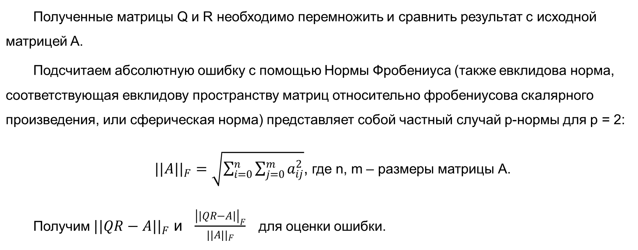
QR-разложение
Проверка корректности
Проверка корректности
06.2025
6/27

Slide 7
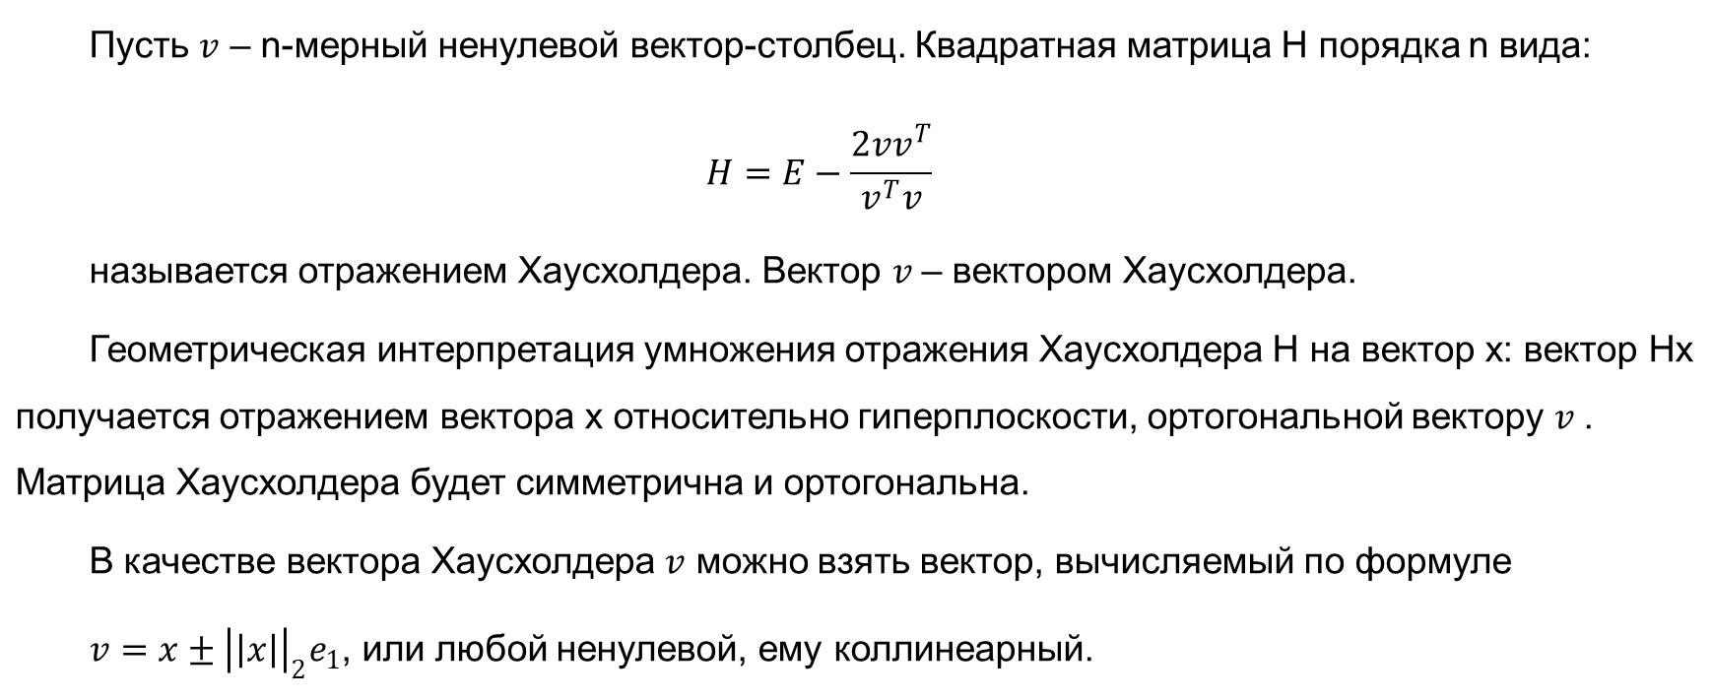
QR-разложение
Метод отражений Хаусхолдера
Метод отражений Хаусхолдера
06.2026
7/27

Slide 8
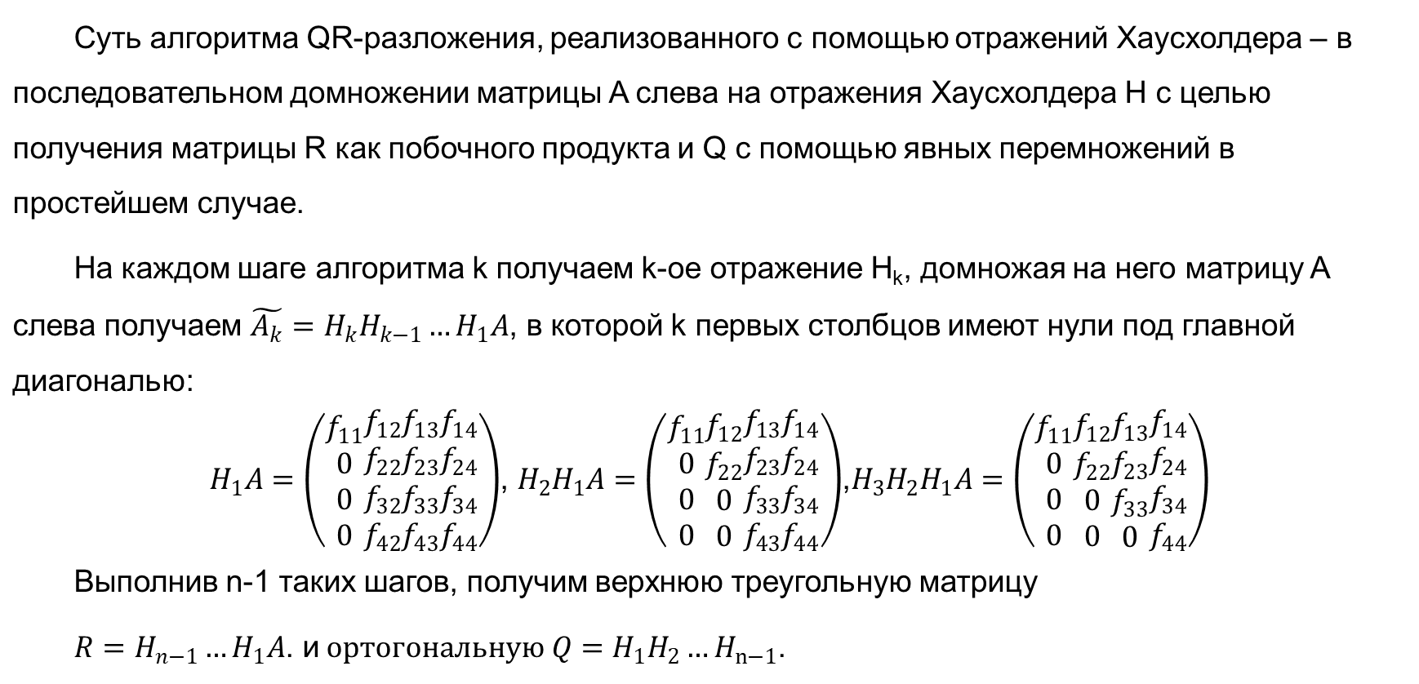
Применение отражений Хаусхолдера для QR-разложения
QR-разложение
Применение отражений Хаусхолдера для QR-разложения
06.2026
8/27

Slide 9
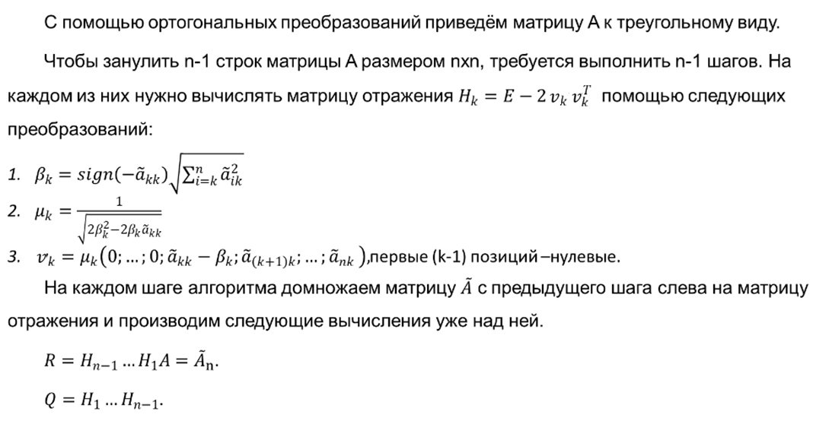
QR-разложение
Описание первой реализации
Описание первой реализации
06.2026
9/27

Slide 10
QR-разложение
Возможные оптимизации
Возможные оптимизации
Самая очевидная реализация имеет недостатки:
2 матричных умножения матриц NxN на каждую из (N-1) итераций цикла
отдельное хранение матриц отражения H (NxN элементов, (N-1) штук) для вычисления Q
В связи с выявленными недостатками возможны следующие оптимизации:
Избавление от матричных умножений: подсчёт HkAk и Q по-другому:
06.2026
Не хранить явно матрицы Хаусхолдера Hk, достаточно на каждом шаге алгоритма k сохранить вектор длины (N-k), k∈[1;N-1].
10/27
Notes:
Самая очевидная реализация метода Хаусхолдера будет содержать в себе следующие недостатки:
• использование операции матричного умножения матриц размером NxN; на каждую из (N-1) итераций цикла придётся два матричных произведения.
• отдельное хранение матриц отражения H (NxN элементов, (N-1) штук) для вычисления Q.
В связи с выявленными недостатками возможны следующие оптимизации:
Избавление от матричных умножений. Подсчитаем перемножение по-другому, получим более дешёвые операции над векторами и матрицей A, уменьшим сложность в N раз.
Также вычисление матрицы R этим способом позволяет упростить вычисление матрицы Q. Для её восстановления понадобится только сохранить вектора Хаусхолдера vk, полученные на каждом шаге алгоритма. Вычислять Q будем восстанавливая матрицы отражения из сохранённых векторов v, в обратном порядке.

Slide 11
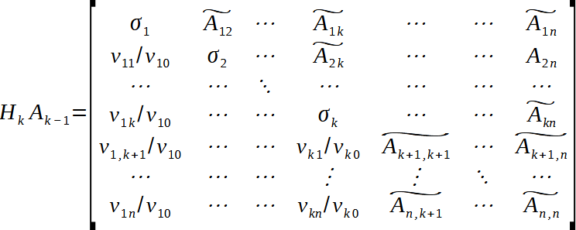
QR-разложение
Возможные оптимизации
Возможные оптимизации
В связи с выявленными недостатками возможны следующие оптимизации:
Работать с нормированными векторами Хаусхолдера vk (vko будет равен 1), что сократит их длину, и сохранять их в R под диагональю, без выделения дополнительной памяти:
06.2026
11/27

Slide 12
QR-разложение
Сравнение трёх полученных реализаций
Сравнение трёх полученных реализаций
С учётом оптимизаций, ниже представлены замеры однопоточного и параллельного исполнения для трёх программных реализаций:
06.2026
Запуск на одном потоке
Запуск на восьми потоках
12/27
Notes:
На слайде представлено сравнение 3 реализаций:
базовая, со всеми её недостатками (двумя матричными умножениями на каждой из N-1 итераций, явным хранением N матриц отражения, размером NxN).
Вторая, избавленная от матричных умножений
Третья, без выделения лишней памяти, с хранением нормированных векторов под диагональю
За счёт оптимизаций, даже последовательные версии 2 и 3 превосходят базовую в среднем в 1000 раз для любых размеров данных. Последовательная 3 версия по сравнению со второй получила ускорение в 1,5-2 раза.
Сравнение дано для небольших плотных произвольных матриц, в связи с медленной работой базовой версии на данных >1000х1000 элементов. Тип данных — вещественное число двойной точности, double в C++. Параллельная версия для базового алгоритма получена с помощью добавления параллельного блочного алгоритма умножения матриц и использования параллелизма при вычислении вектора Хаусхолдера v. Ускорение в среднем в 4 раза на 8 потоках, но линейно ускорить не получится. 2 и 3 версия на 8 потоках в среднем получили ускорение в 2-3 раза. Относительно последовательной базовой версии распараллеленные оптимизированные версии получили ускорение в несколько тысяч раз.
Абсолютная ошибка для типа числа с плавающей точкой двойной точности вне зависимости от размера данных имеет порядок 1e-12, относительная — 1e-15.

Slide 13
QR-разложение
Сравнение трёх полученных реализаций
Сравнение трёх полученных реализаций
Благодаря более быстрой работе можно запустить на данных более 1000x1000 элементов:
06.2026
Запуск на одном потоке
Запуск на восьми потоках
13/27
Notes:
Две оптимизированных версии можно сравнить на данных и более 1000x1000 элементов. 3 версия, запущенная последовательно, превосходит вторую в 3-4 раза для данных 2000х2000.
Распараллеливание на 8 потоках ускорило в 2-3 раза последовательные версии.

Slide 14
QR-разложение
Сравнение с библиотекой scilab
Сравнение с библиотекой scilab
Ниже приведено сравнение работы двух оптимальных версий, исполняющихся на восьми потоках, с реализацией QR-разложения в библиотеке scilab:
Scilab использует LAPACK, Linear Algebra PACK — библиотеку, написанную на Fortran с:
блочными алгоритмами (более оптимальное использование кэша)
высокооптимизированными многопоточными BLAS — Basic Linear Algebra Subprograms (Intel MKL/OpenBLAS)
ручной векторизацией и ассемблерными вставками
06.2026
14/27
Notes:
На слайде представлено сравнение двух оптимизированных версий с разложением из библиотеки scilab.
Для небольших данных <500x500 результат работы моей реализации близок по времени с библиотечной функцией. Однако на данных более 1000x1000 моя реализация замедляется более чем в 1000 раз, среднее замедление для любых данных — в 10 раз.
Причина этого лежит в особенностях реализации из библиотеки scilab. Scilab использует LAPACK — библиотеку, написанную на Fortran с:
блочными алгоритмами (более оптимальное использование кэша)
высокооптимизированными многопоточными BLAS — Basic Linear Algebra Subprograms
(Intel MKL/OpenBLAS)
ручной векторизацией и ассемблерными вставками

Slide 15
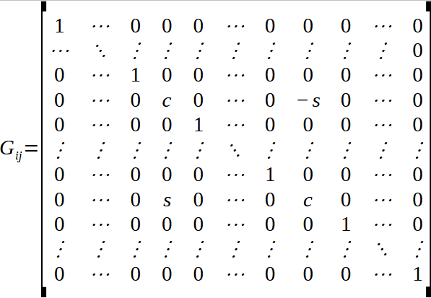
QR-разложение
Метод вращений Гивенса
Метод вращений Гивенса
Поворот Гивенса — линейный оператор поворота вектора на некоторый заданный угол. Матрица вращения (Гивенса) G задаётся позициями столбцов i и j и параметрами cos и sin вращения:
Это преобразование используется для преобразования матриц или векторов с целью приведения их к определённому виду.
В данном случае, параметр такого преобразования будет подбираться для двух строк матрицы так, чтобы один из поддиагональных элементов преобразуемой матрицы стал нулевым.
06.2026
15/27

Slide 16
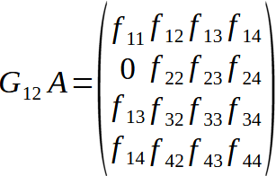
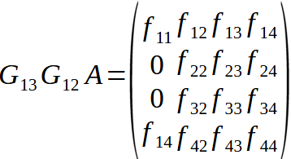
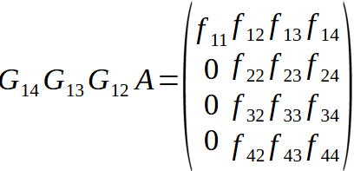
Применение вращений Гивенса для QR-разложения
QR-разложение
Применение вращений Гивенса для QR-разложения
Суть алгоритма QR-разложения, реализованного с помощью вращений Гивенса – в последовательном занулении всех поддиагональных элементов, с целью получения верхнетреугольной матрицы R как побочного продукта и Q с помощью явных перемножений матриц вращения в простейшем случае.
На каждом шаге алгоритма для зануления элемента с индексами (i,j) получаем вращение Gji, домножая на него матрицу A слева получаем , в которой элементы под главной диагональю, левее (i,j), занулены:
06.2026
16/27
Notes:
Сначала в нуль последовательно обращаются элементы 1-го столбца, затем 2-го, и т.д. до N-1-го, после чего получившаяся матрица - это и есть матрица R.
Сам шаг алгоритма распадается на две части: подбор параметра вращения и выполнение вращения над двумя строками матрицы.
Для получения матрицы R матрицу A последовательно домножают слева на матрицы вращения G12, G13, …, G1n, G23, G24, …, G2n, …, GN-2,N, GN-1,N.
Отсюда для получения матрицы Q необходимо последовательно перемножить все транспонированные матрицы вращения друг на друга справа.

Slide 17
Описание первой реализации
QR-разложение
Описание первой реализации
Базовый алгоритм разложения матрицы A на верхнетреугольную R и ортогональную Q будет заключаться в следующем:
1. для всех поддиагональных элементов (i, j) по очереди слева направо сверху вниз вычисляется параметр вращения:
2. матрица A домножается слева на матрицу вращения Gji. Изменяются только строки Aj и Ai:
k ∈ [j; N-1], (изменения только правее j-го столбца)
3. матрица Q домножается справа на матрицу вращения Gij. Изменяются только столбцы Qj и Qi:
06.2026
k ∈ [0; N-1]
17/27
Notes:
Сначала в нуль последовательно обращаются элементы 1-го столбца, затем 2-го, и т.д. до N-1-го, после чего получившаяся матрица - это и есть матрица R.
Сам шаг алгоритма распадается на две части: подбор параметра вращения и выполнение вращения над двумя строками матрицы.
Для получения матрицы R матрицу A последовательно домножают слева на матрицы вращения G12, G13, …, G1n, G23, G24, …, G2n, …, GN-2,N, GN-1,N.
Отсюда для получения матрицы Q необходимо последовательно перемножить все транспонированные матрицы вращения друг на друга справа.

Slide 18
QR-разложение
Возможные оптимизации
Возможные оптимизации
Для эффективной работы с памятью матрицу Q нужно хранить транспонированной
Сравнить два подхода вычисления Q и R: в рамках одного цикла и раздельно, сохраняя параметры вращения в отдельной структуре либо в матрице R
Попробовать хранить Q и R в одной структуре для улучшения локальности кэша
Можно не выполнять вращение строки при вычислении матрицы R целиком, поскольку слева от текущего столбца элементы вращаемых строк равны 0.
Можно ещё эффективнее обращаться к памяти, выполняя вычисления сразу над несколькими последовательно лежащими элементами, применив векторизацию вычислений
06.2026
18/27

Slide 19
QR-разложение
Сравнение трёх полученных реализаций
Сравнение трёх полученных реализаций
С учётом оптимизаций, ниже представлены замеры однопоточного и параллельного исполнения для трёх программных реализаций:
06.2026
Запуск на одном потоке
Запуск на восьми потоках
19/27
Notes:
На слайде представлено сравнение 3 реализаций: базовая, вторая: со специальной структурой данных, объединяющей в себе элементы R и транспонированной Q, третья: с векторизованными вращениями строк.
Базовая при распараллеливании на 8 потоках не получила значительного ускорения. Вероятно это из-за того, что области с использованием параллелизма небольшие, для N<1000 накладные расходы превышают эффект, а главные операции — вращение строк на каждой итерации, не поддаются распараллеливанию в виду последовательной зависимости по данным (нельзя вращать строку одновременно с несколькими, а вращение независимых строк выполнять так, чтобы получить итоговые унитарную матрицу Q и верхнетреугольную матрицу R, нельзя; имеет значение порядок зануления элементов — слева направо сверху вниз). Операции вращения хоть и несложные арифметически, но требуют множественных обращений к памяти.
2ая, с улучшенным доступом к памяти, на 8 потоках получила ускорение в 1,5-2 раза для данных >2000x2000 элементов.
3ья, с векторизацией за счёт интринсиков (вычисления над выравненной памятью, которые одновременно выполняются над 4 элементами типа double или 8 типа float). При использовании векторизации добавление многопоточности не дало преимущества и даже ухудшило производительность. Зато последовательная версия показала себя хорошо, видно, что третья реализация метода Гивенса даже при последовательном выполнении отрабатывает за лучшее, меньшее время по сравнению с другими реализациями. Для небольших данных (матриц 500x500 и меньше) этот алгоритм превосходит даже оптимизированный алгоритм на основе отражений Хаусхолдера.
Абсолютная ошибка для типа числа с плавающей точкой двойной точности вне зависимости от размера данных имеет порядок 1e-12, относительная — 1e-15.

Slide 20
QR-разложение
Сравнение с библиотекой scilab
Сравнение с библиотекой scilab
Ниже приведено сравнение работы двух оптимальных версий, исполняющихся на восьми потоках, с реализацией QR-разложения в библиотеке scilab:
Scilab использует отражения Хаусхолдера для зануления целых столбцов, в то время как метод Гивенса лучше работает для разреженных матриц.
Игнорирование нулевых отдельно стоящих значений позволит выполнить QR разложение быстрее.
06.2026
20/27
Notes:
На слайде представлено сравнение двух оптимизированных версий с разложением из библиотеки scilab.
Для небольших данных <700x700 результат работы моей реализации близок по времени с библиотечной функцией. Однако на данных более 1000x1000 моя реализация замедляется более чем в 1000 раз, среднее замедление для любых данных — в 10 раз.
Причина этого лежит в особенностях реализации из библиотеки scilab. Scilab использует LAPACK — библиотеку, написанную на Fortran с:
блочными алгоритмами (более оптимальное использование кэша)
высокооптимизированными многопоточными BLAS — Basic Linear Algebra Subprograms
(Intel MKL/OpenBLAS)
ручной векторизацией и ассемблерными вставками

Slide 21
QR-разложение
Сравнение трёх реализаций
Сравнение трёх реализаций
06.2026
21/27
Notes:
На слайде представлено сравнение полученных оптимизированных параллельных реализаций QR-разложения: на основе отражений Хаусхолдера и на основе вращений Гивенса (для плотных матриц, на восьми потоках), с библиотечной версией разложения scilab.
Алгоритм QR-разложения на основе вращений Гивенса работает быстрее на небольших данных (<500x500 элементов), однако всё ещё проигрывает по скорости на больших (>>1000x1000 элементов) из-за необходимости последовательной обработки всех поддиагональных элементов, тогда как Хаусхолдер обнуляет целый столбец за одно преобразование.
Дело в ограниченной применимости метода. Этот метод даст лучший результат при применении его к разреженным матрицам. Так работают, например, открытые известные реализации: при работе с плотными матрицами используется метод Хаусхолдера, а при работе с разреженными матрицами — метод Гивенса.

Slide 22
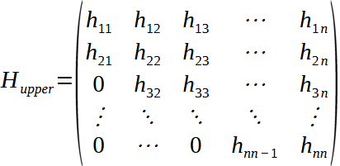
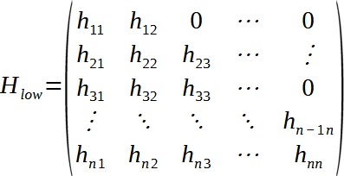
QR-разложение
Матрица Хессенберга
Матрица Хессенберга
Матрица Хессенберга — вид квадратной матрицы, обобщающий треугольные матрицы. Названа так в честь немецкого математика, Карла Хессенберга.
Верхняя матрица Хессенберга — это квадратная матрица, все элементы ниже побочной диагонали которой равны нулю:
06.2026
Аналогично определяется нижняя матрица Хессенберга, при транспонировании которой получается верхняя матрица Хессенберга.
22/27

Slide 23
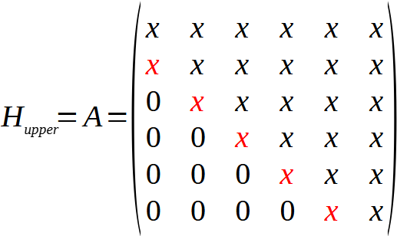
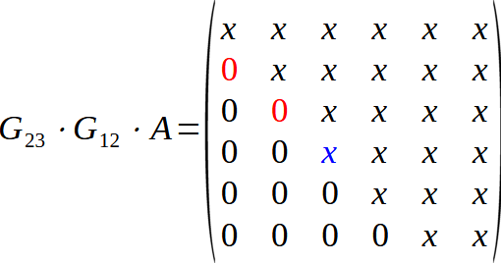
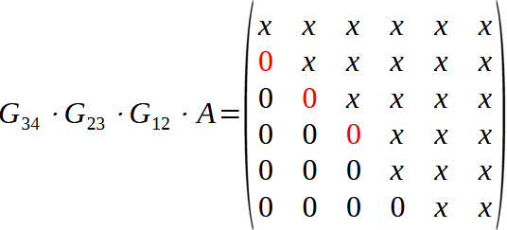
QR-разложение
QR-разложение верхней матрицы Хессенберга
QR-разложение верхней матрицы Хессенберга
Пусть верхняя хессенбергова матрица A имет размер 6x6. С помощью алгоритма QR-разложения на основе вращений Гивенса решение задачи разложения верхней Хессенберговой матрицы выглядит следующим образом:
необходимо с помощью вращений Гивенса последовательно занулить (N-1) элементов, лежащих на побочной диагонали под главной (выделены красным)
06.2026
23/27

Slide 24
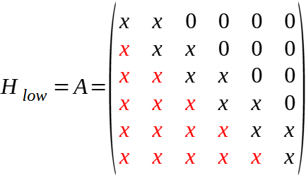
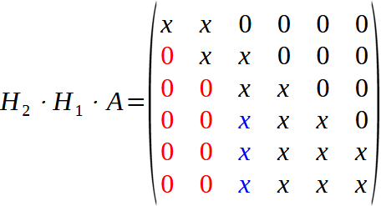
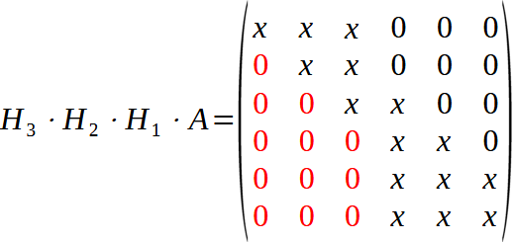
QR-разложение
QR-разложение нижней матрицы Хессенберга
QR-разложение нижней матрицы Хессенберга
Пусть нижняя хессенбергова матрица A имет размер 6x6. С помощью алгоритма QR-разложения на основе отражений Хасхолдера решение задачи разложения нижней Хессенберговой матрицы выглядит следующим образом:
необходимо с помощью отражений Хаусхолдераа занулить элементов, лежащих ниже главной диагонали (выделены красным)
06.2026
24/27

Slide 25
Результаты решения задачи QR-разложения хессенберговой матрицы
QR-разложение
Результаты решения задачи QR-разложения хессенберговой матрицы
Сравнение скорости решения QR-разложения верхней хессенберговой матрицы
Сравнение скорости решения QR-разложения нижней хессенберговой матрицы
06.2026
25/27
Notes:
С задачей разложения верхней хессенберговой матрицы моя реализация QR-разложения методом вращений Гивенса справилась быстрее, так как, по-видимому, SciLab использует метод отражений Хаусхолдера, который не может игнорировать отдельно стоящие пустые значения в столбцах, а вынужден производить отражение и занулять весь столбец целиком, даже не смотря на то, что в нём всего один значащий элемент.
С задачей разложения нижней хессенберговой матрицы лучше справилась версия из Scilab, из двух моих алгоритмов немного быстрее справился тот, что использует отражения Хаусхолдера.

Slide 26
QR-разложение
Заключение
Заключение
QR-разложение на основе отражений Хаусхолдера удалось лучше оптимизировать в виду большего пространства для улучшений: избавление от матричных умножений и in-place хранение векторов отражения дали очень большой прирост производительности.
QR-разложение на основе вращений Гивенса работает быстрее на небольших данных (<500), однако всё ещё проигрывает по скорости на больших (>>1000). Дело в ограниченной применимости метода — этот метод даст лучший результат при применении его к разреженным матрицам.
В связи с этим целесообразно перед применением метода проанализировать степень заполненности поддиагональной части матрицы 0. Эксперименты показали, что метод Гивенса имеет смысл применять при >90% процентов нулей.
Также можно попробовать реализовать блочные алгоритмы. Для этого больше подойдёт MPI-параллелизм на уровне процессов. Это позволит приблизиться к версии из библиотеки Scilab, где QR-разложение реализуется с использованием подпрограмм из библиотеки Lapack.
06.2026
26/27

Slide 27
СПАСИБО ЗА ВНИМАНИЕ!

